Slide 1
التغير المناخي
Climate Change
Pro. Mohamed Hafez

Slide 3
الاتجاهات الحديثة والمعاصرة
لدراسة التغيرات المناخية

Slide 4
الـمـقدمـــة
اتاحت الدوريات العلمية المختلفة، الفرصة أمام الباحثين على مستوي العالم لدراسة التغيرات المناخية ووضع أفكارهم العلمية، لتكون بمثابة قاعدة معلومات يمكن من خلالها خدمة البيئة المحلية والإقليمية والعالمية، ذلك والتعرف على كل ما هو خاص بمشكلات التغيرات المناخية في مجال البحث العلمي على المستوى العالمي، وذلك بغاية المعالجة والتخفيف والحد من أخطار تلك المشكلات.
وفي الآونة الأخيرة نٌشرت مجموعة قيِّمة من الدراسات للتغيرات المناخية وتأثيراتها المحتملة على المستوى المحلي والإقليمي والعالمي، غير أن عملية التقييم مازالت تشوبها التحديات من الناحية العلمية، ولا تزال حتى الآن، تجري على أصعدة متفرقة ومشتتة؛ فحتى الوقت الراهن، لم يتوافر من أوجه اليقين سوى قدر محدود من المعلومات حول تغير المناخ وأثاره المستقبلية.

Slide 5
إشكالية دراسة التغير المناخي
تعد مشكلة دراسة التغير المناخي من القضايا الدولية والإقليمية والوطنية، ولأهميتها تتناولها عدة تخصصات على جميع المستويات. ولاستقراء حجم المشكلة وابعادها البحثية، تتطلب مدخلات من علماء الغلاف الجوي، وعلماء المحيطات، وعلماء البيئة، والاقتصاديين، ومحللي السياسات، وغيرهم، وفيما يلي نستعرض بعض من هذه المشكلات:
ما أدرج من الكيمياء الضوئية لطبقة الأوزون في الغلاف الجوي في معهد جودارد للدراسات الفضائية GM، للتحقيق في الارتباط بين الكيمياء وتغير المناخ؛ حيث تعد استجابة الأوزون أشارة عكسية على تغيرات درجة حرارة الأرض، ولأن التبريد الإشعاعي في أعلى الاستراتوسفير يؤدي إلى زيادة الأوزون، في حين أن الاحترار يقلل الأوزون في أسفل الاستراتوسفير.

Slide 6
إشكالية دراسة التغير المناخي
نتائج المنظور الديناميكي اللاخطي بشأن تغير المناخ الذي اقترحه بالمرPalmer الأنعكاسات السلبية. ووفقا لذلك من المتوقع أن تظهر الاستجابة إلى الضعف بشكل رئيسي في تغيير ترددات النظم المناخية، في حين أن البنية المكانية للنظم ستكون غير حساسة نسبيا.
تأثير النظام العالمي لتغير المناخ على مسارات الانبعاثات المستقبلية لكل دولة، مع إدراج صريح لديناميكية الدول النامية في السيناريوهات وأطر النمذجة من أجل تحسين عمليات تقييم الانبعاثات وتعيين استراتيجيات التخفيف من أجل تحقيق الاستقرار.
الأحداث المناخية المتطرفة التي تحدث داخل البيئات المختلفة؛ ويرجع ذلك إلى ضخامة الدمار الذي نتج عنها؛ حيث أصبح التصحر وما يصاحبه من آثار تتمثل في المجاعة، وتقلص المسطحات المائية الناجمة عن الجفاف، وتقلص الغطاء النباتي.

Slide 7
إشكالية دراسة التغير المناخي
اقتصاديات تغير المناخ واستراتيجيات التخفيف، التي يمكن أن تقدم النسب المواتية للاستحقاقات والتكلفة. وطبيعة وحجم الآثار الاقتصادية الضارة للتغير المناخي المتوقع، لضمان مستقبل آمن ومستدام. ومن وجهة نظر متكاملة لإدارة الأخطار المتعلقة بتغير المناخ.
ماعرض من الفريق الحكومي الدولي المعني بتغير المناخ في شنغهاي بالصين، وتحديد الأنشطة البشرية التي تسبب الاحترار العالمي؛ واحتمال حدوث تراجع واسع النطاق في الأنهار الجليدية الجبلية في المناطق غير القطبية.
والمشكلة الأصعب أن العوامل التي تؤثر على تغيرات درجة حرارة سطح الأرض مثل: دورة المحيطات واستجابات النظم الإيكولوجية الأرضية تتغير مع تغير المناخ.
ومازال هناك بعض الشكوك بالاستنتاجات العلمية القائمة على واقع تغير المناخ، والإجراءات التي ينبغي أن نتخذها للتخفيف من آثاره.

Slide 8
الأهمية النسبية لأبحاث التغير المناخي طبقاً للنطاق الجغرافي
تشير اتجاهات الأبحاث وفقاً لمنطقة الدراسة على مستوى النطاق الأقليمي إلى وجود تباين نسبي؛ حيث تصدرت الأبحاث التي تناولت التغيرات المناخية على المستوى سطح الأرض بنسبة 42.7% من إجمالي الدراسات للفترة 1995- 2017.
أما على المستوي الأقليمي تتقارب أوروبا وأمريكا الشمالية بنسب تبلغ 13.9% و13.3% على التوالي، ثم يليهما أسيا بنسبة 11.75%، ثم أفريقيا بنسبة 7.31%، ثم أستراليا بنسبة 3.1%، وأدناها القارة القطبية الجنوبية بنسبة لا تتعدى 0.2%..
أما المسطحات المائية الممثلة في المحيطات فلا تتعدي نسب الأبحاث التي تتناولها بالدراسة ما بين 1.1% و2.22%.

Slide 9
الأهمية النسبية لأبحاث التغير المناخي طبقاً للنطاق الجغرافي
أما الدراسات التي تتناول نصفي الأرض الشمالي والجنوبي فتشارك بنسبة محدودة جداً تبلغ 0.44%.
ومن الأسباب التي جعلت المستوي العالمي متصدرا كافة الأبحاث ما يلي:
اتجاه الباحثون إلى معالجة مشكلة التغير المناخي بالمشاركة البحثية على المستوي الدولي، بدراسة الموارد والأنشطة الاقتصادية في بيئات متعددة ومتنوعة للتحقيق في أوجه عدم اليقين.
اهتمام الأمم المتحدة بالبحث العلمي من خلال الفريق الدولي الحكومي المعني بالتغير المناخي، ودعم الباحثين ماديا ومعنويا، فضلا عن توفير المادة العلمية اللازمة من المعلومات والبيانات وتسهيل العمل الميداني.

Slide 10
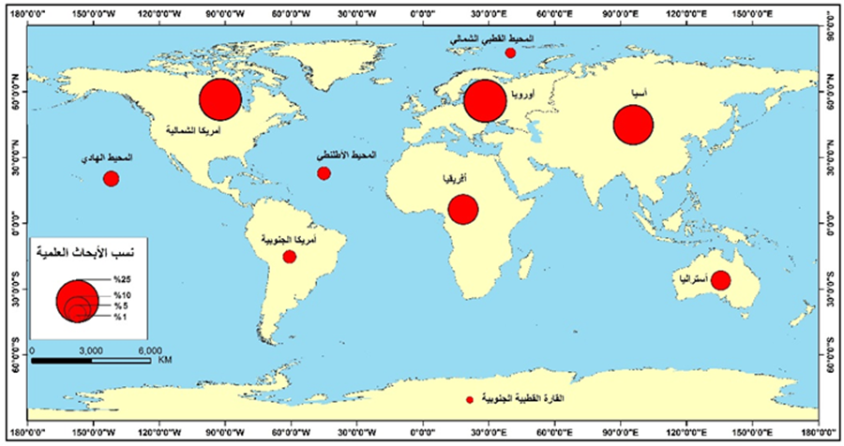
الأهمية النسبية لأبحاث التغير المناخي طبقاً للنطاق الجغرافي

Slide 11
الأهمية النسبية لأبحاث التغير المناخي طبقاً للموضوعات
من الاتجاهات البحثية للتغير المناخي أمكن حصر ثلاثة عشر تخصصا رئيساً، تضمن تخصصات تطبيقية معاصرة، استخدمت فيها النمذجة والإساليب الإحصائية وبرمجيات نظم المعلومات الجغرافية والاستشعار عن بعد، ولغات البرمجة.
كما تشتمل الأبحاث على تخصصات فرعية حديثة لم تنل الاهتمام الكافي من المكتبة العلمية نذكر منها: تغير المناخ والتقاليد اليهودية و تقلب المناخ والحرب الأهلية. ويمكن النظر في القضايا البيئية من منظور مركزي أو من منظور الإنسان. ويضع النهج الأخير القيم البشرية والدينية والمالية فوق قيم الطبيعة والكون.
ومن المتوقع أن يؤدي ذلك إلى تغير بيئي لم يسبق له مثيل يمكن أن يهدد سلامة الحياة والنظم الأرضية.

Slide 12
الأهمية النسبية لأبحاث التغير المناخي طبقاً للموضوعات
التخصص | النسبة لأجمالي الأبحاث (%)
التغيرات المناخية والنظم الزراعية والأمن الغذائي | 13.1
التغيرات المناخية والنظم البحرية | 8.1
التغيرات المناخية والبيئة الحضرية | 4.8
التغيرات المناخية وقطاع السياحة | 1.1
التغيرات المناخية وقطاع الصناعة | 5.1
التغيرات المناخية وموارد الطاقة | 10.5
التغيرات المناخية والملوثات الجوية ونظم الإدارة البيئية | 2.9
التغيرات المناخية والموارد المائية | 7.5
التغيرات المناخية والنظم الإيكولوجية | 13.4
التغيرات المناخية واقتصاديات النقل | 1.9
التغيرات المناخية والصحة البيئية | 7.8
التخطيط للتكيف والتخفيف من حدة تغير المناخ | 13.4
التغيرات المناخية وأحوال الطقس والآثار المناخية | 10.5

Slide 13
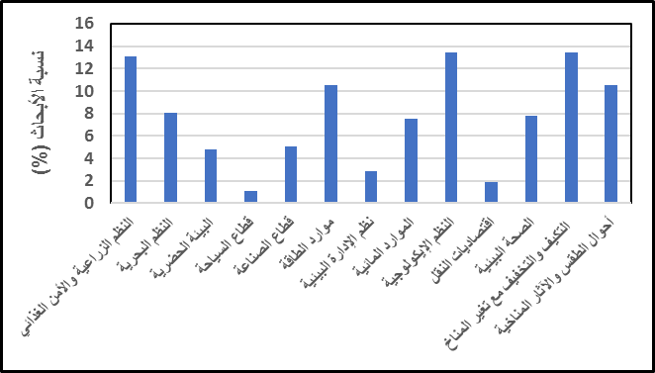
الأهمية النسبية لأبحاث التغير المناخي طبقاً للموضوعات

Slide 14
الأهمية النسبية لأبحاث التغير المناخي طبقاً للموضوعات
من حصر الأبحاث نجدها تتناول الآتي:
آثار تغير المناخ على المستوطنات البشرية نتيجة عدد من الأسباب المتصلة بتغير المناخ، ولا سيما تغيرات مستوى سطح البحر، والتأثيرات على موارد المياه، والظواهر المناخية القاسية، والأمن الغذائي، وزيادة الأخطار الصحية الناجمة عن الأمراض الناقلة، والمراضة المتصلة بالحرارة في المناطق الحضرية البيئات.
وبعض المناطق الساحلية ودلتا الأنهار التي لديها مناطق منخفضة الكثافة السكانية، سوف تتأثر بارتفاع مستوى سطح البحر. ومن المحتمل أن تتعرض المستوطنات الساحلية لمزيد من التآكل الساحلي. وأبرزت الفيضانات ضعف المستوطنات الفيضية، والحاجة إلى وضع استراتيجيات تكيفية لإدارة حالات الطقس المتطرفة والتخفيف من حدتها.

Slide 15
الأهمية النسبية لأبحاث التغير المناخي طبقاً للموضوعات
وسوف تعزز الزيادات في الجفاف مواطن الضعف المتصلة بإمدادات المياه. وتثير التحويلات بين الأحواض ونقل المياه على الصعيد الدولي الحاجة إلى أطر قانونية ملائمة تكفل المساواة بين الدول المشاركة. وقد تفشل خزانات إمدادات المياه والري في مستجمعات مياه الأنهار الموسمية، مما يؤدي إلى سوء الصرف الصحي في المناطق الحضرية، فضلا عن نقص الأغذية.
ويمكن الحد من توليد الطاقة الكهرومائية في فترات الجفاف. وتنصح الدول بتطوير مصادر أخرى للطاقة المتجددة.
كما ستؤدي التغيرات في درجات الحرارة إلى تغيير توزيع المكاني لنواقل الأمراض مثل: البعوض، مما يجعل المستوطنات خالية من الأمراض المنقولة. وقد يؤدي التكاثر السريع للذبابة المنزلية إلى خلق خطر مرتبط بالاضطرابات المعوية، ولا سيما في ظروف سوء المرافق والخدمات الصحية.

Slide 16
الأهمية النسبية لأبحاث التغير المناخي طبقاً للموضوعات
ومن المتوقع أن تكون السافانا الجافة مناطق عجز غذائي في المستقبل. ومن شأن الفشل المتكرر للمحاصيل أن يؤدي إلى الانتقال إلى المناطق الحضرية.
ومن المرجح أن يقوم الرعاة بمزيد من الهجرات العابرة للحدود، وربما يدخلون في صراع مع المجتمعات المستقرة. وسوف تشمل التدابير التكيفية أساليب الدفاعات الساحلية (حيثما ينطبق ذلك)، والالتزام الصارم بإجراءات نظافة المدن، وصناعة زراعية مستنيرة قادرة على التكيف مع تغير المناخ من حيث الزراعة والاستراتيجيات، والابتكارات في تصميم البيئة لتحقيق أقصى قدر من الراحة البشرية في الحد الأدنى من إنفاق الطاقة.
وفي المناطق الجافة ستكون هناك حاجة إلى نظم لإدارة الموارد المائية من أجل الاستفادة المثلى من استخدام الموارد المائية والتعاون بين الدول حيثما يتم تقاسم هذه الموارد.

Slide 17
To Be Continued

